Slide 1


Slide 2
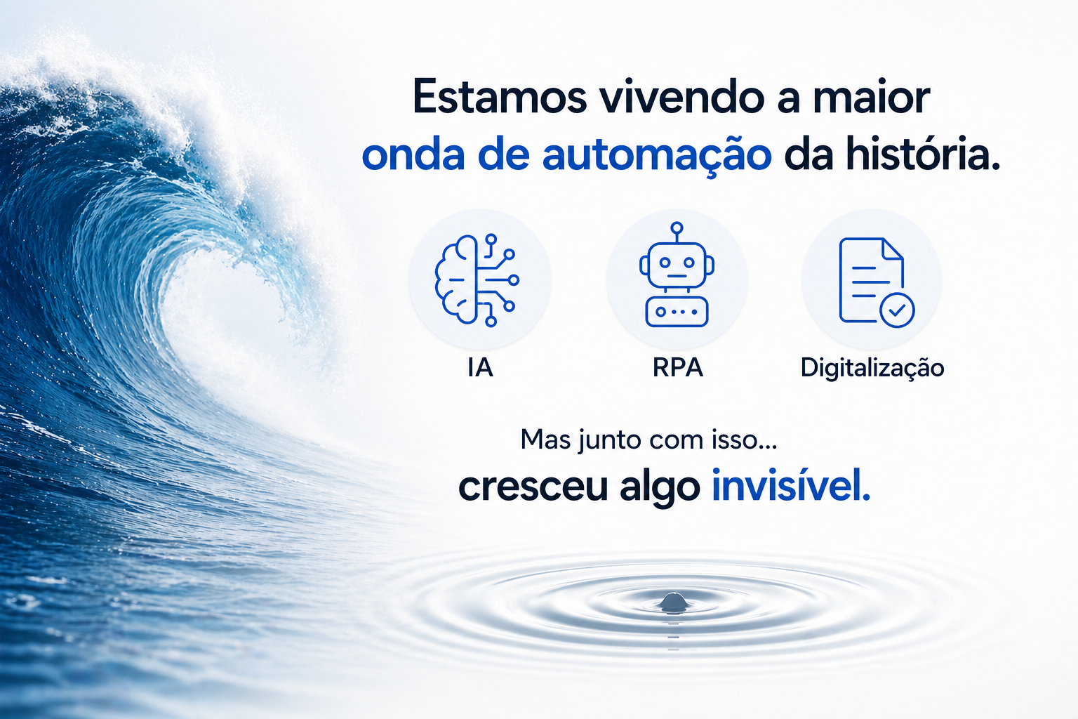
Notes:
Estamos vivendo maior onde da automação da história!!!
Hiperautomação, IA, RPA, digitalização....
Mas junto com tudo isso cresce também algo invisível...........

Slide 3
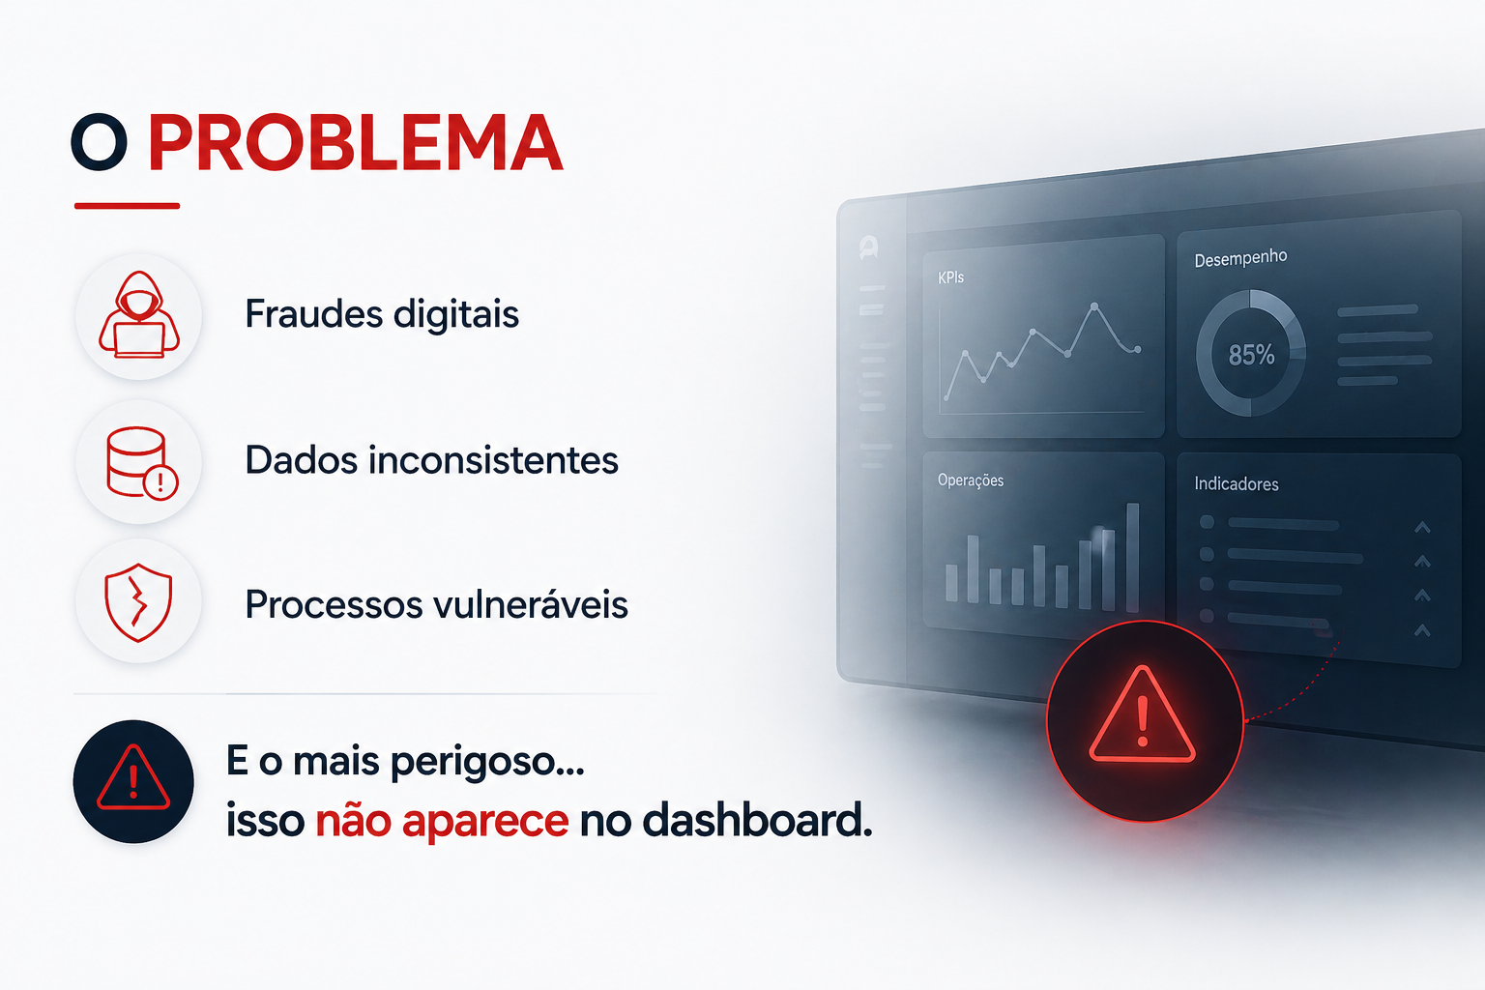
Notes:
Fraudes digitais
Dados inconsistentes e processos vuneráveis.....

Slide 4

Mas qual é o Problema?
Falta de dados?
Notes:
O problema ão é a falta de dados, mas sim a pouca confiança que eles oferecem.

Slide 5

Você confia 100% nos dados que tramitam na sua empresa para tomada de decisão?
Notes:
Você confia 100% nos dados que tramitam na sua emprea????????????????????????

Slide 6
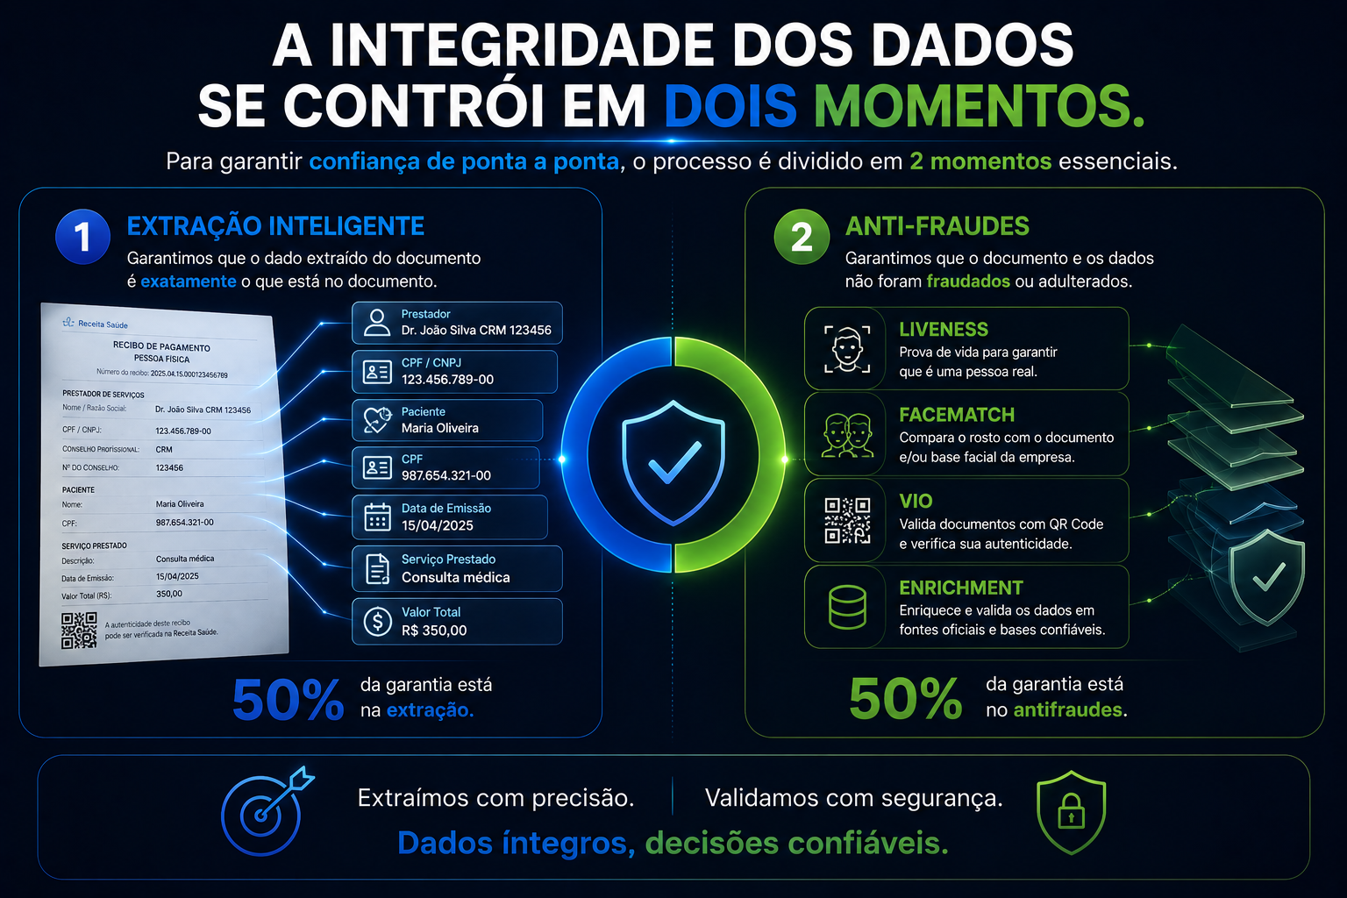
Notes:
Para você ter 100% de garantia que os dados que você irá usar para tomada de decisão são confiáveis você deve considerar 2 momentos:
Primeiro a extração dos dados. Você deve ter uma boa solução que garanta que a informação que você extraiu do documento é fiel a que esta no documento.
Com isso você já tem 50% de garantia!
Os outros 50% você deve sar camadas de Antifraude, porque você já garntiu que a informação extraída é fiela a que esta no documwnto, mas será que esse documento não foi adulterado antes de você realizar a extração?!?!?!?

Slide 7
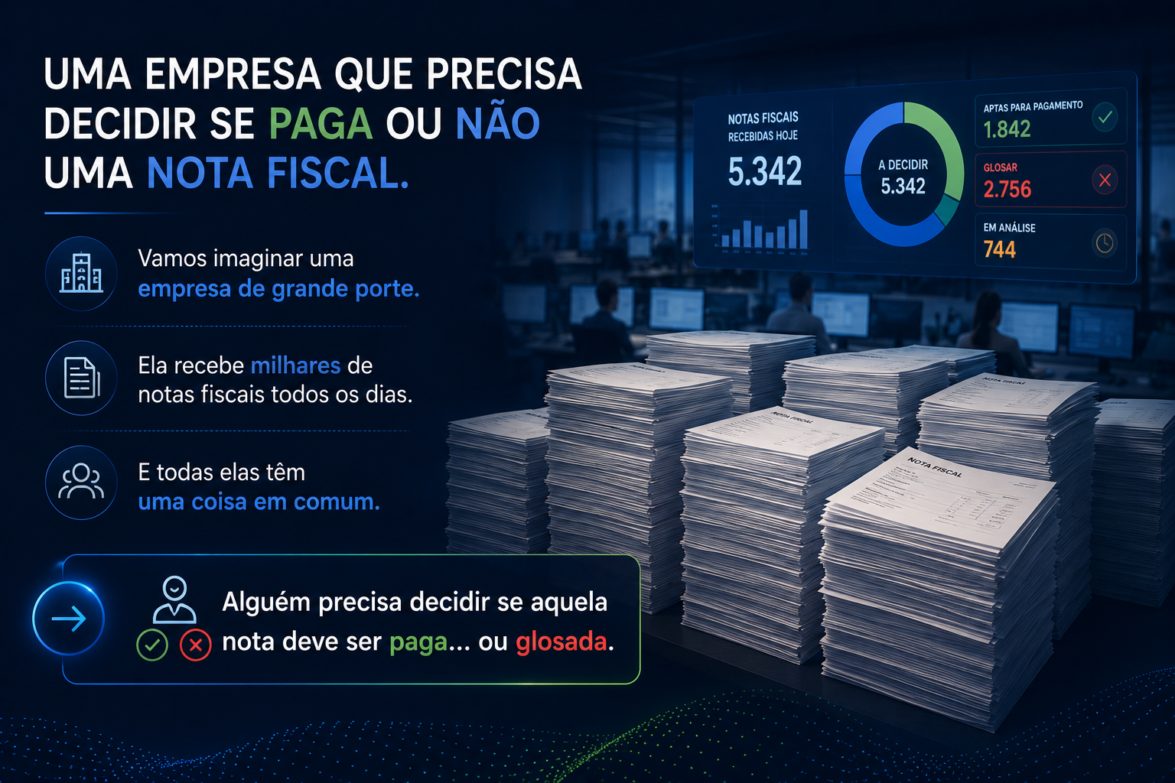
Notes:
Valos falar de alguns cases de projetos já implementados para facilitar o entendimento..
Vamos falar de um case que envolve Notas Fiscais!
Imagine uma empresa que tem que processar diversas Notas Fiscais todos os dias... Tem empresas que tem um volume tão grande Notas fiscais para processar diariamente que as vezes tm um andar inteiro de pessoas para realizar essa tarefa!
Elas precisar lançar os dados da Nota no sistema e validar suas informações nos sistemas das prefeituras que geraram aquela nota.
O problema é que são diversas prefeituras! Muitas vezes eles tem prazo para pagamento ou glosa daquela nota!
O que acontece??
Empresas tem que ter muitas pessoas para atender picos de demanda e mesmo assim, muitas vezes deve pagar uma nota sem conferir para não perder o prazo!

Slide 8
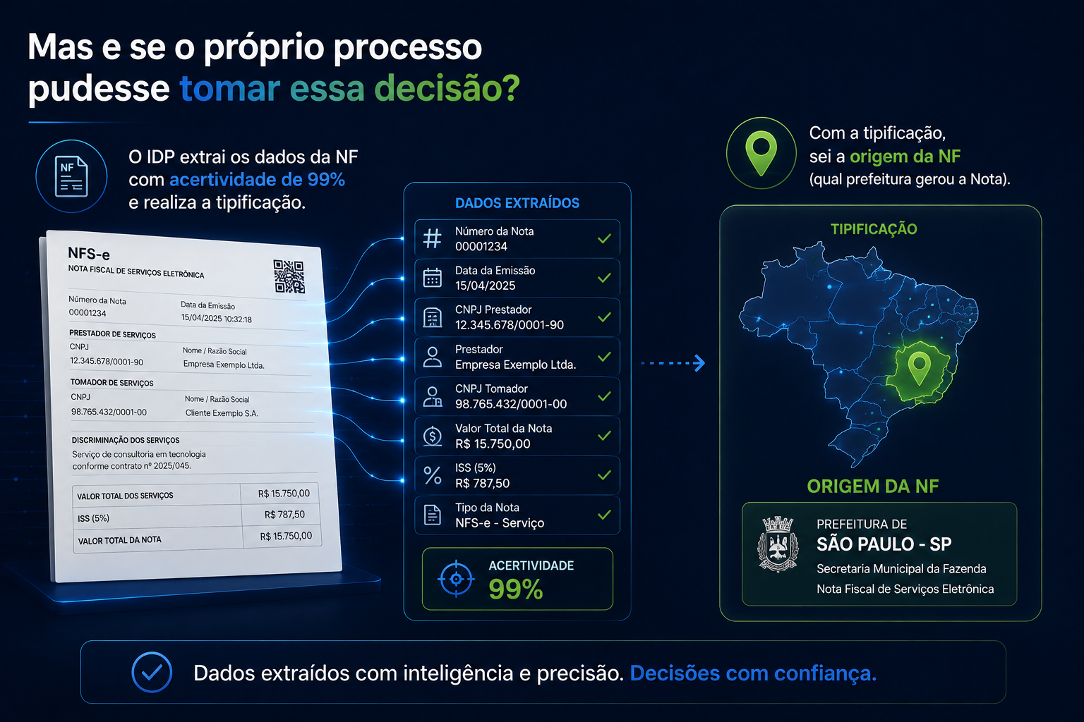
Notes:
Mas e se o próprio processo pudesse tomar essa decisão?
Eu utilizando uma solução de IDP para realizar a extração e a tipificação da Nota. Então com isso, eu estou garantindo que a informação que estou turando da Nota é fiel a informação que esta nesse documento e ao mesmo tempo pelo formato desse documento eu sei que tipo de documento é e qual é a sua origem. Por exemplo essa Nota é da Prefeitura do Rio de Janeiro ou de São Paulo.

Slide 9
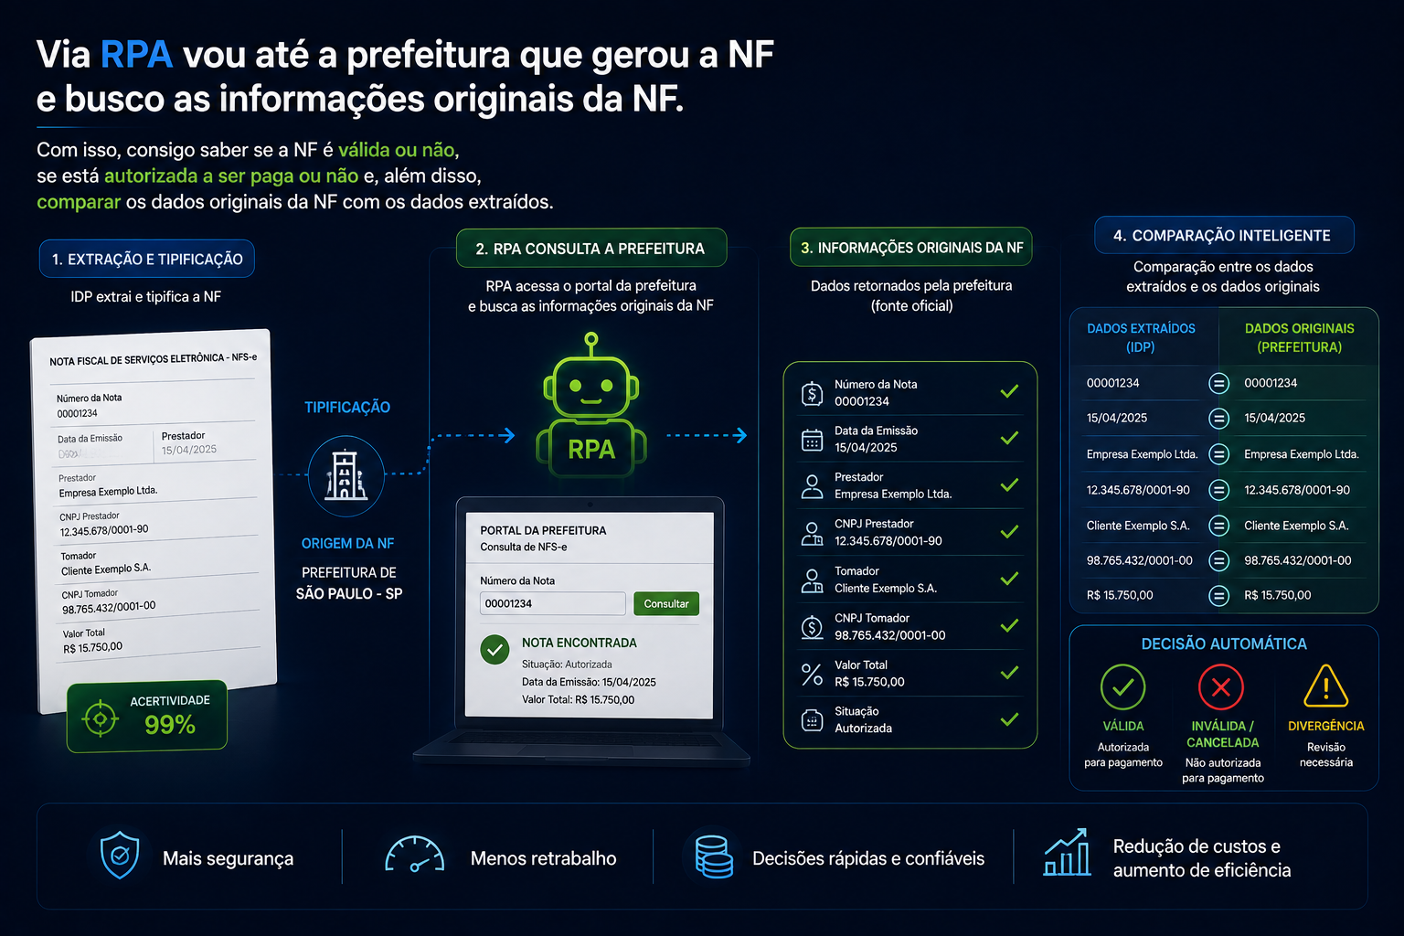
Notes:
Bom, como eu sei a origem da Nota, eu posso ir via RPA até essa prefeitura (hoje nós temos RPAs que cobrem 80% de todas as prefeituras do Brasil, que é pareto).
E buscar as informações originais dessa nota:
Eu consigo saber seela esta autenticada ou não
Se esta apta a ser paga
Alem de conseguir ter acesso a todos dados originais da Nota.
De posse desses dados eu posso comparar com os dados originais da Nota e com isso saber se ela foi adulterada.
E tudo isso em questão de segundos e sem a intervenção humana.
E

Slide 10
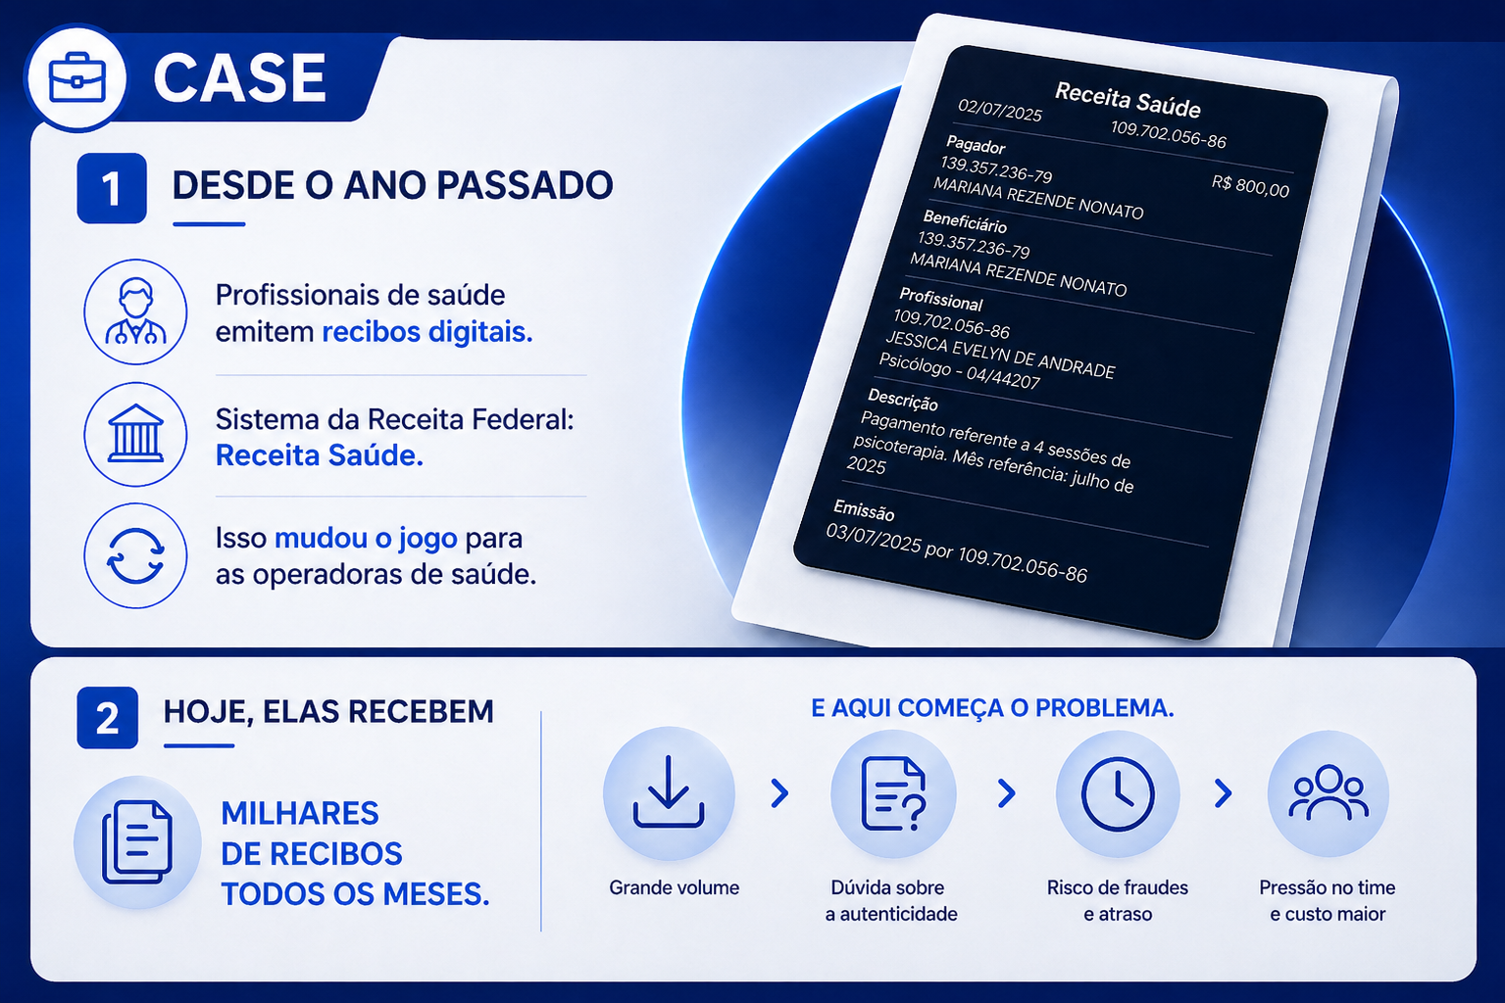
Notes:
Aqui tenho um outro case muito interessante para seguradoras de saúde.
Desde de Janeiro do ano passado, os médicos pessoas físicas não podem mais emitir recibos médicos em papel ou impressos. Eles tem que usar um aplicativo da Receita federal chamado “Receita Saúde”.
Com isso, as operadoras recebem mensalmente milhares desses recibos para realizar o reembolso para os associados.
O problema é que esse documento tem um mesmo padrão que facilita a falcificação.
Então imagina que esse mês estou apertada de dinheiro, eu tenho um amigo que foi em um cardiologista e pagou 800 reais na consulta. Eu chego para ele e peço emprestado o recibo médico adultero colocamo e meu nome e mando para a operadora a fim de receber o reembolso.

Slide 11
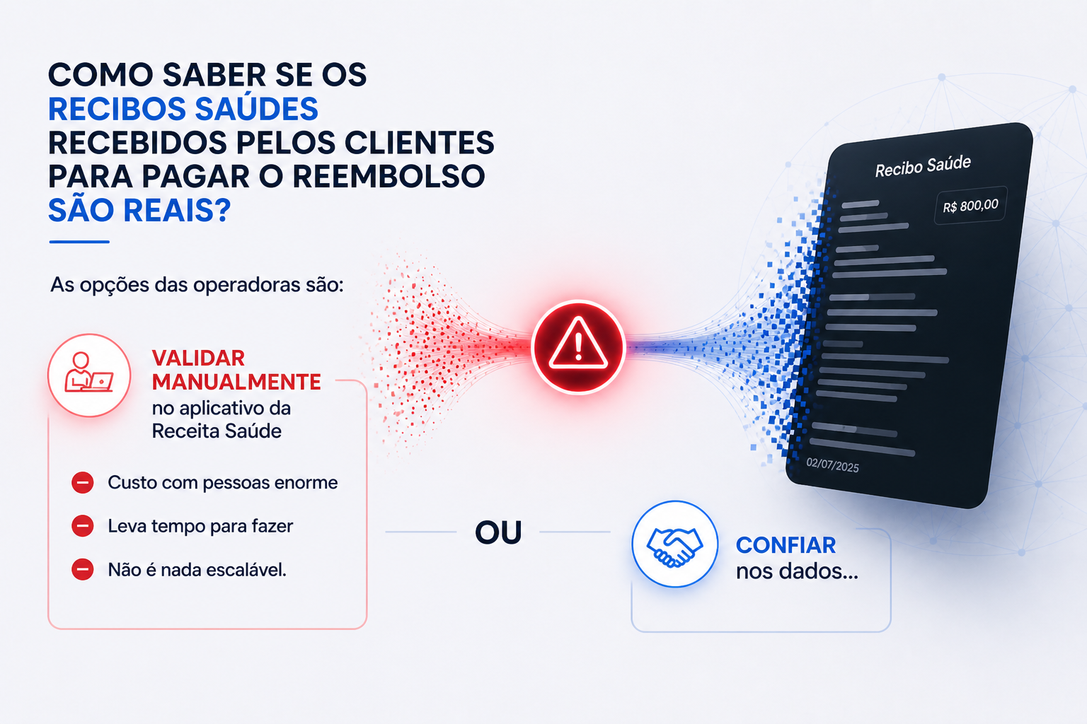
Notes:
Mas como saber se os recibos recebidos para pagar o reembolso são reais?
As opções das operadoras é validar manualmente ou confiar nos dados, o que muitas vezes gera pagamento de reembolsos indevidos!!!!

Slide 12
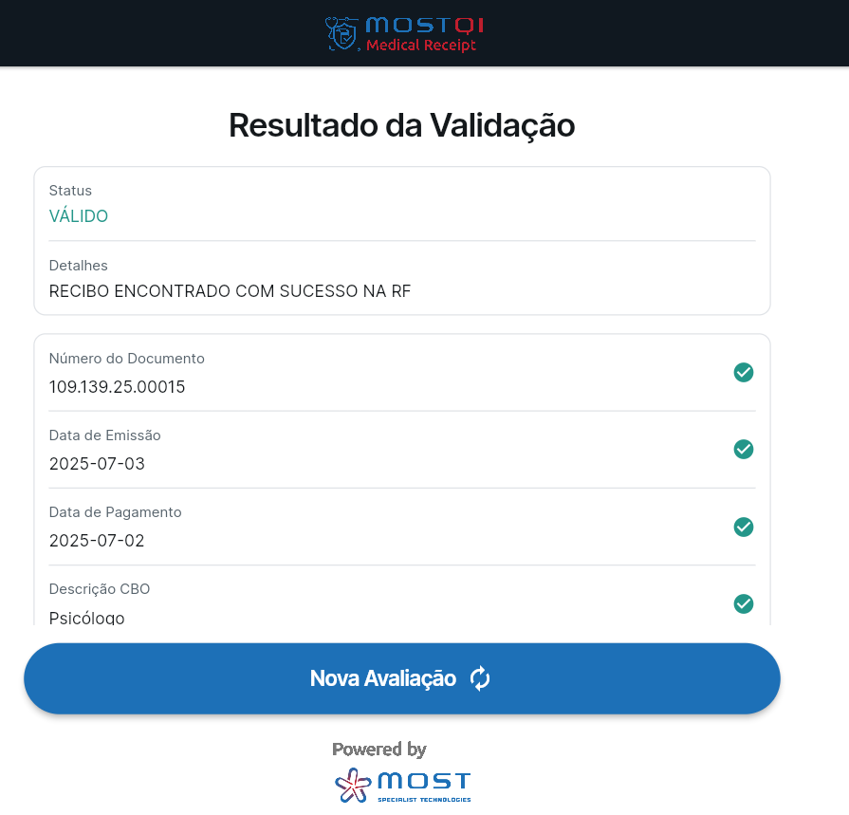
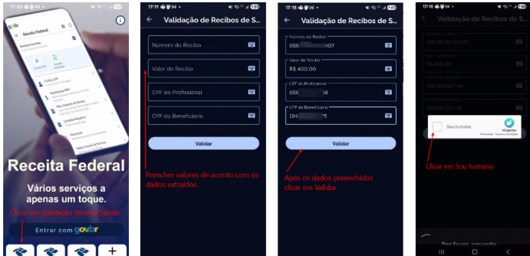
Most Receit
Validação dos recibos emitidos pelos médicos pelo Receita Saúde.
Confronta os dados do Recibo Médico recebido com os dados do sistema da Receita.
O RPA confronta os dados diretamente no APP do Sistema da Receira.
Notes:
Então realizamos uma automação para um de nosso clientes operadoras seguindo o mesm conceito 50% + 50%
Desenvolvemos uma solução que ao receber o recibo médico realizamos a extração dos dados com uma acurácia superior a 99% então com isso garanto que o dado que tenho é fiel ao que esta no documento e em seguida implementamos um antifraude para validar esses dados de forma a validar os dados no Aplicativo da Receita Federal, o Receita saúde e já autorizar o pagamento ou glosar o recibo.

Slide 13
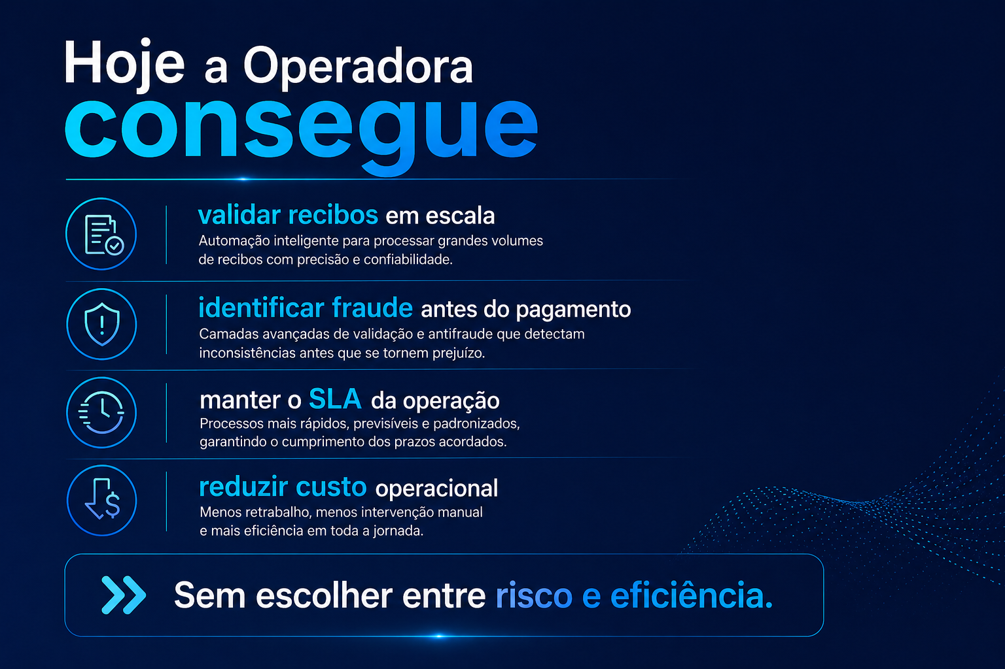

Slide 14
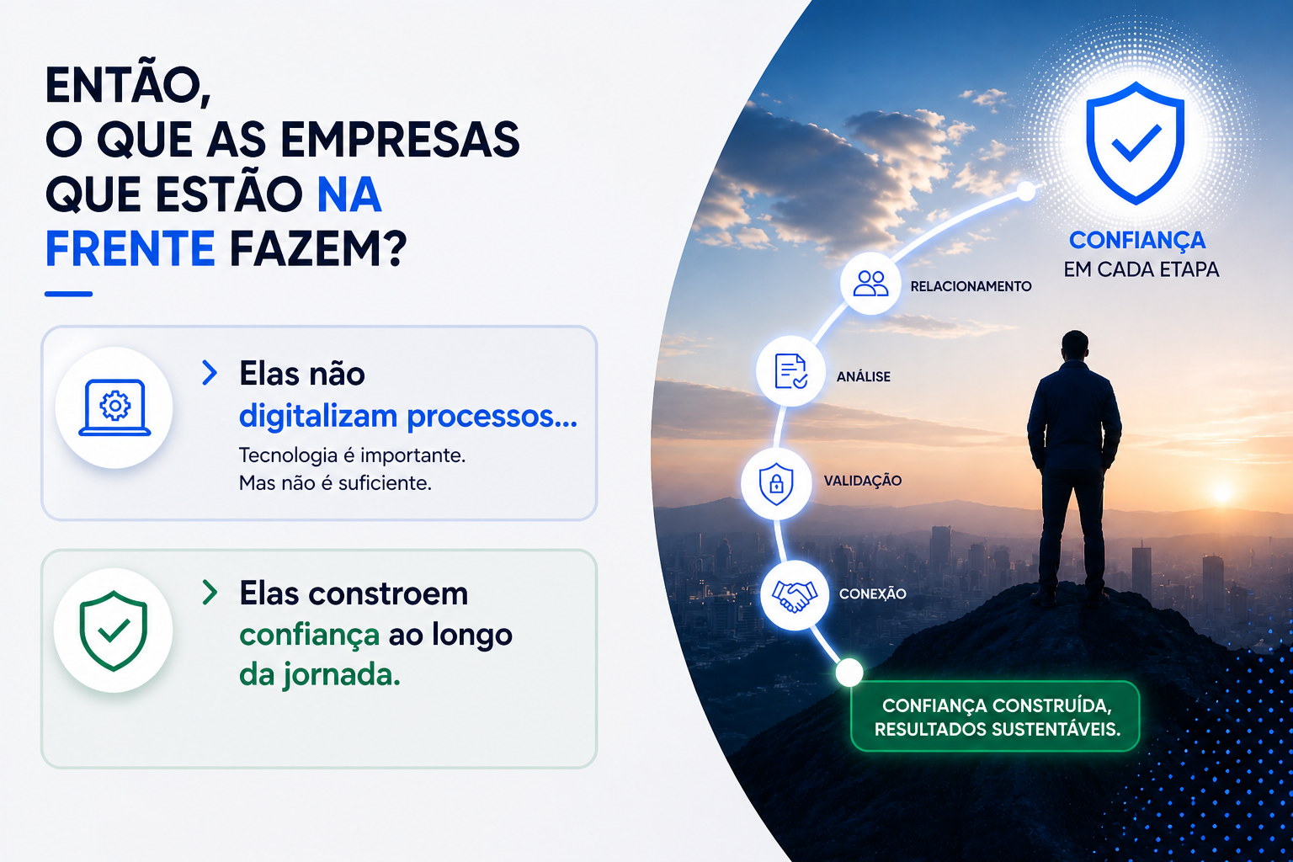

Slide 15
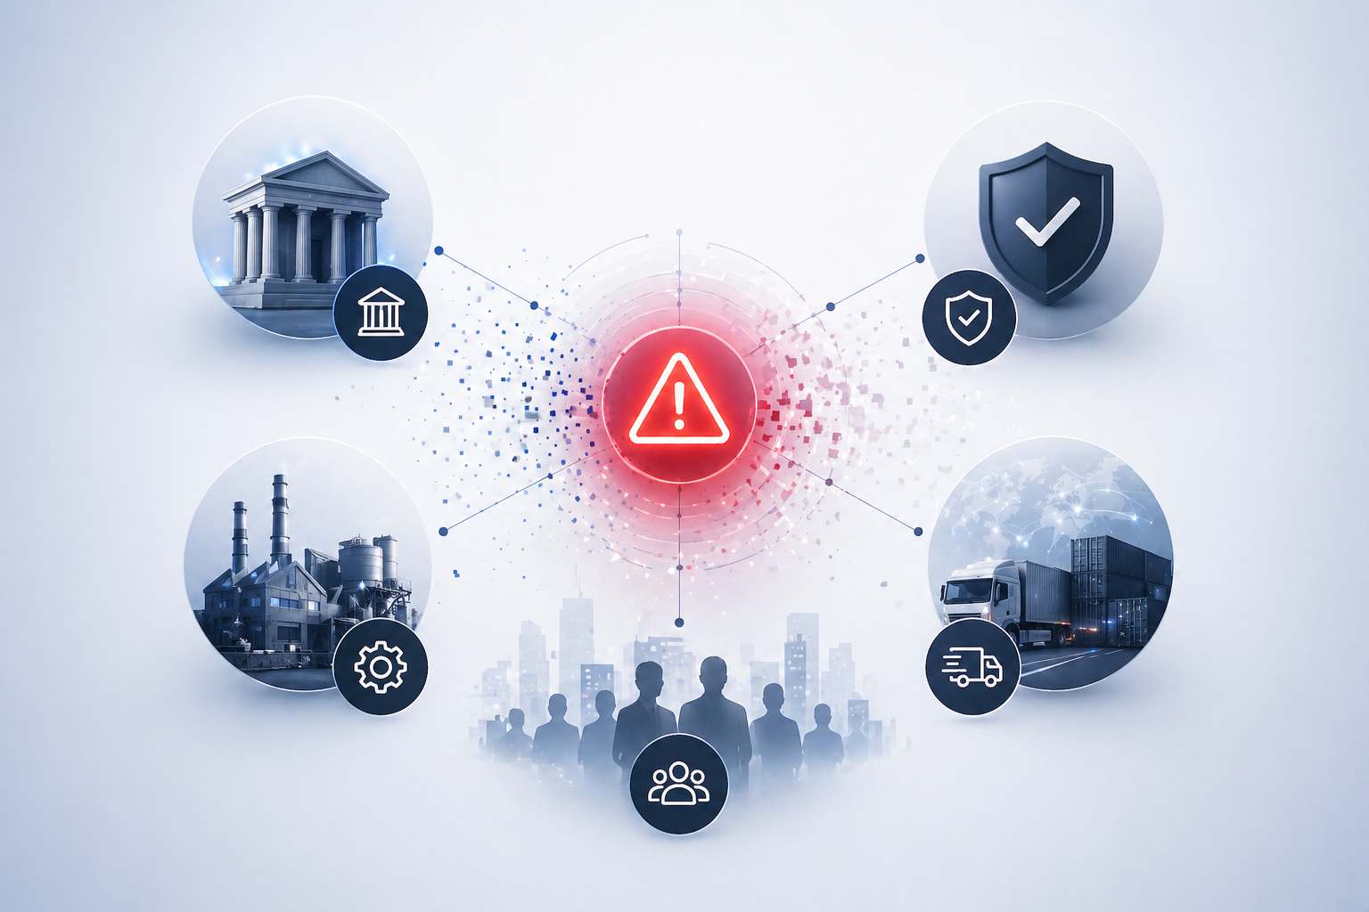
Notes:
E isso se aplica a todos os seguintos!

Slide 16
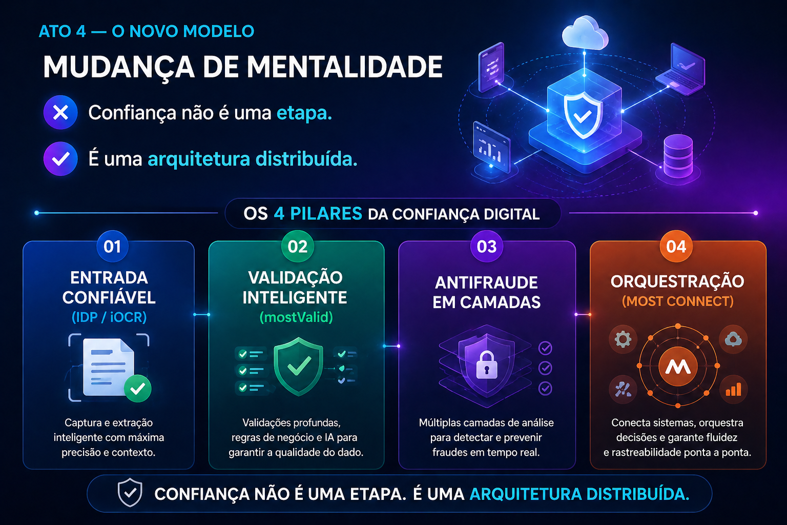
Notes:
Então o que a gente propõe e uma arquitetura dividia em 4 pilares

Slide 17
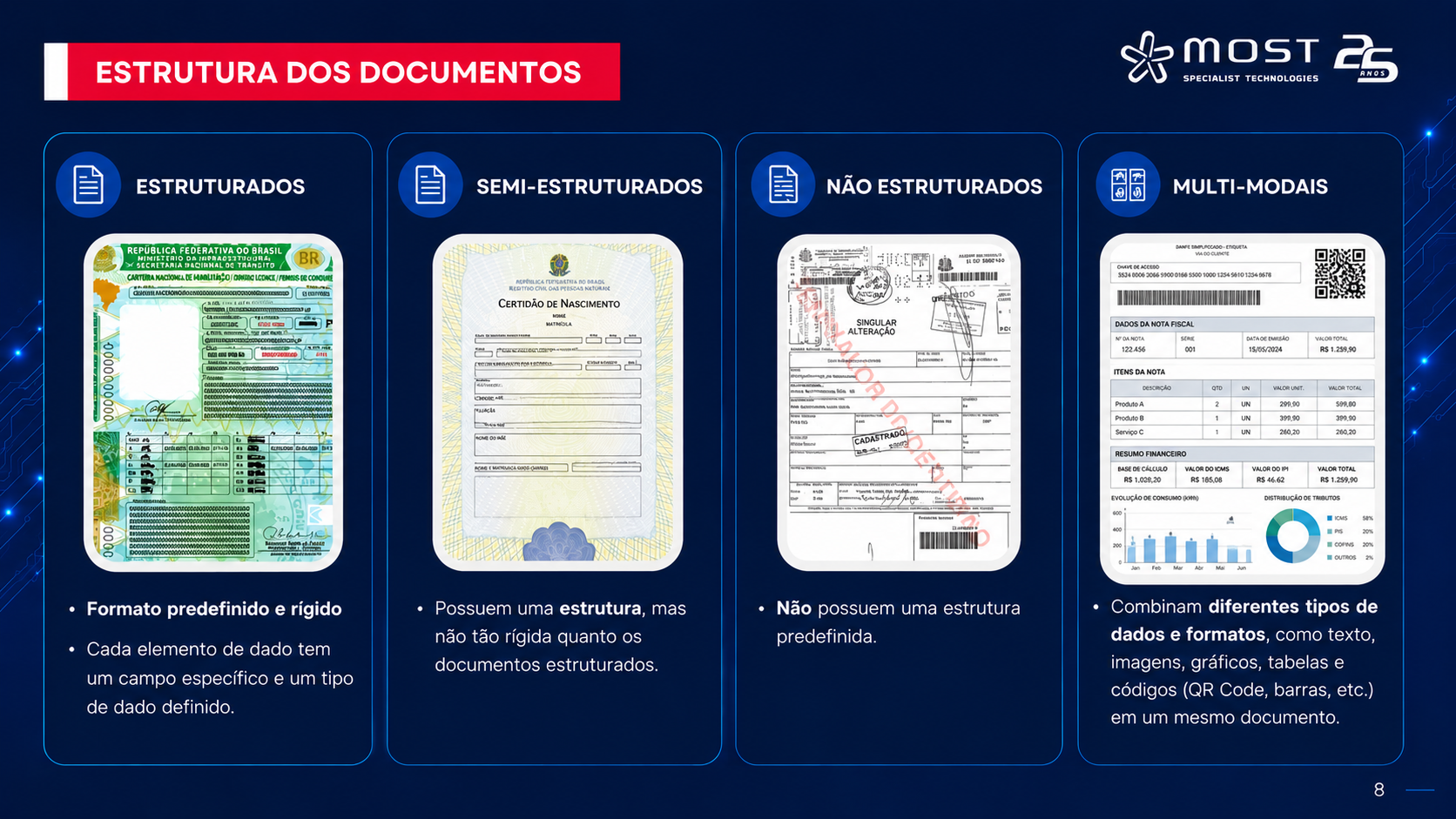

Slide 18
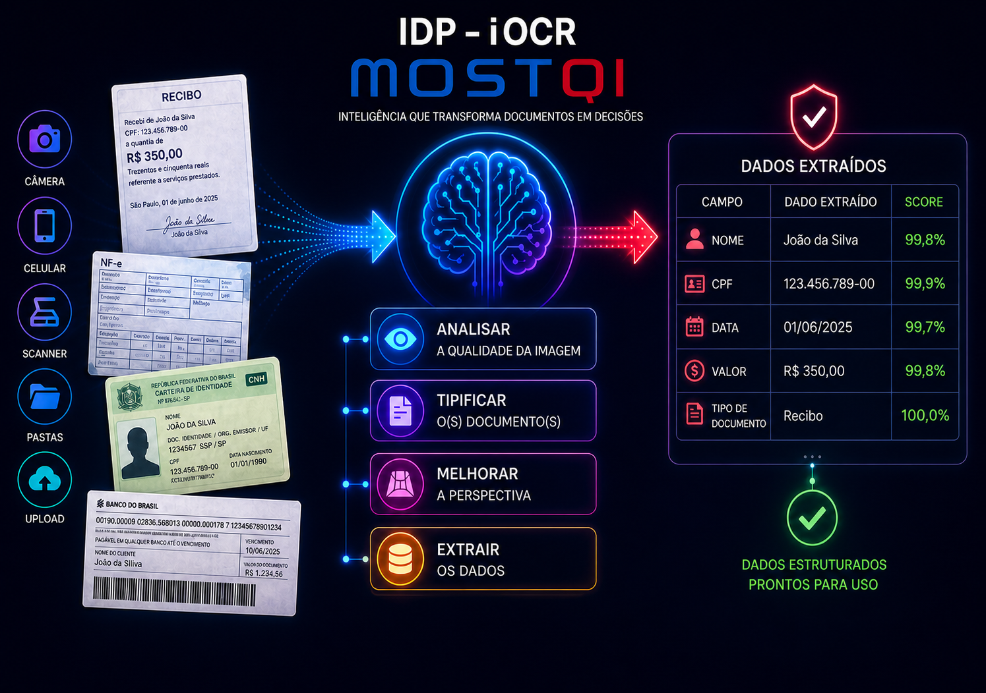

Slide 19


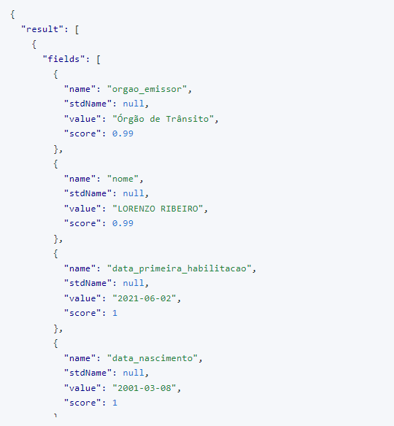
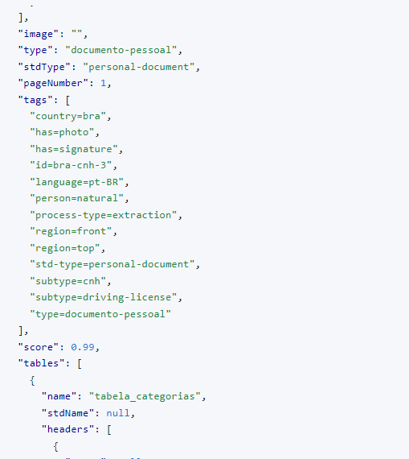

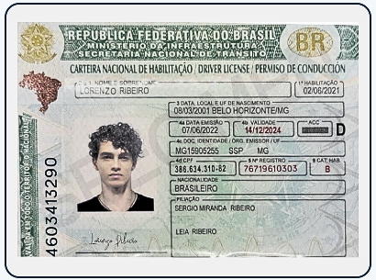

Retorno API
Extração estruturada e padonizada
Tipificação e detalhamento de conteúdo
IDP
17
Notes:
Uma primeira rede neural vai analisar a qualidade do documento do ponto de vista de um usuário final, para isso usamos algumas técnicas de nitidez como saber se o documento esta muito claro ou muito escuro, se esta tremulo ou de tem reflexo.

Slide 20
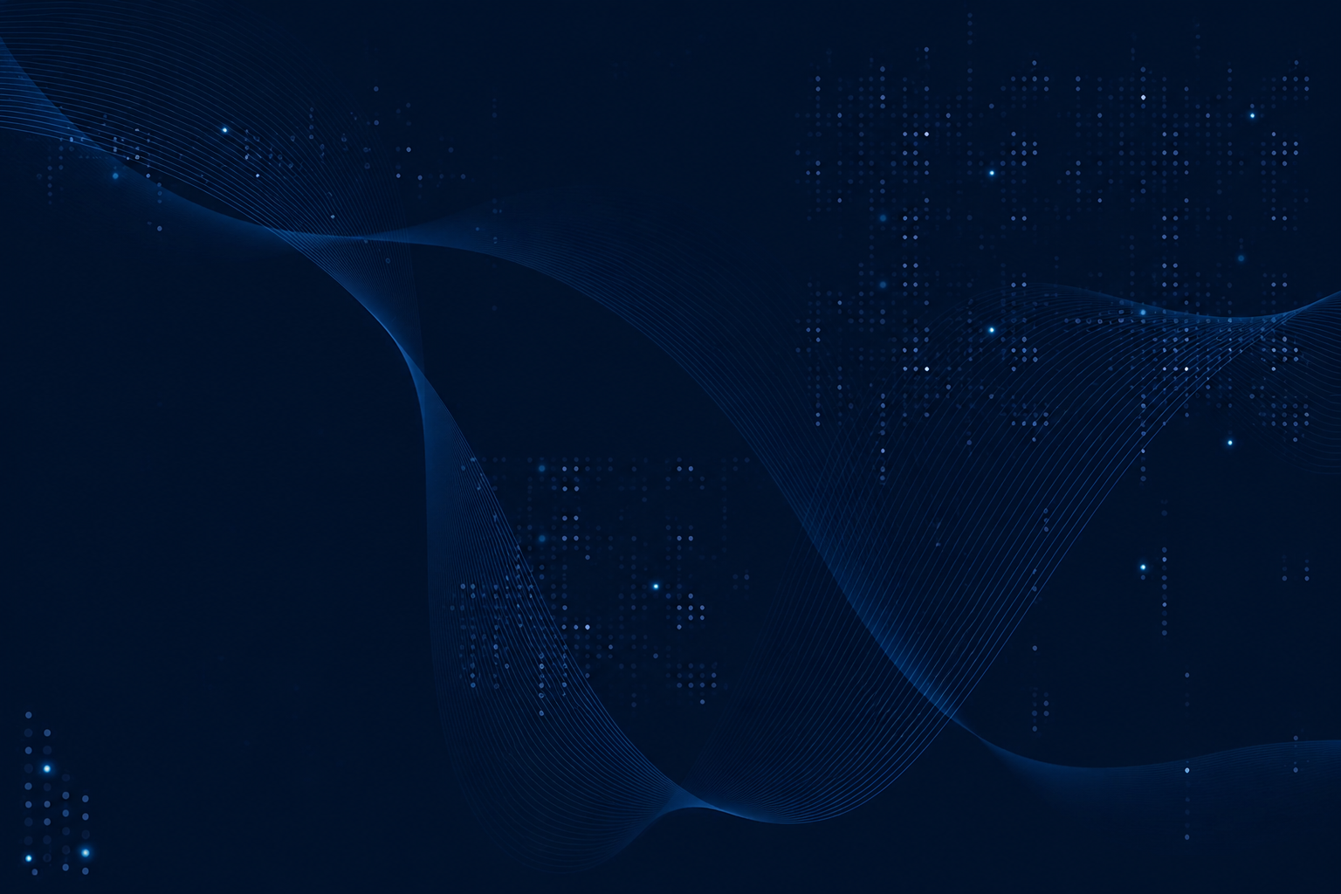
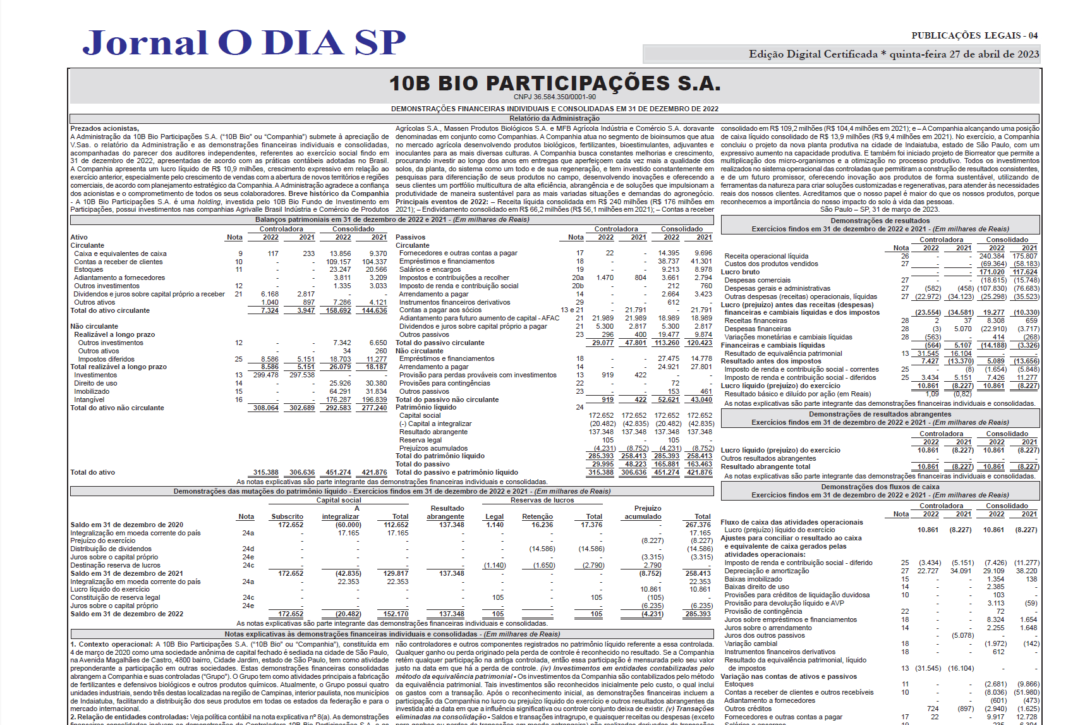
Balanço patrimonial

Slide 21
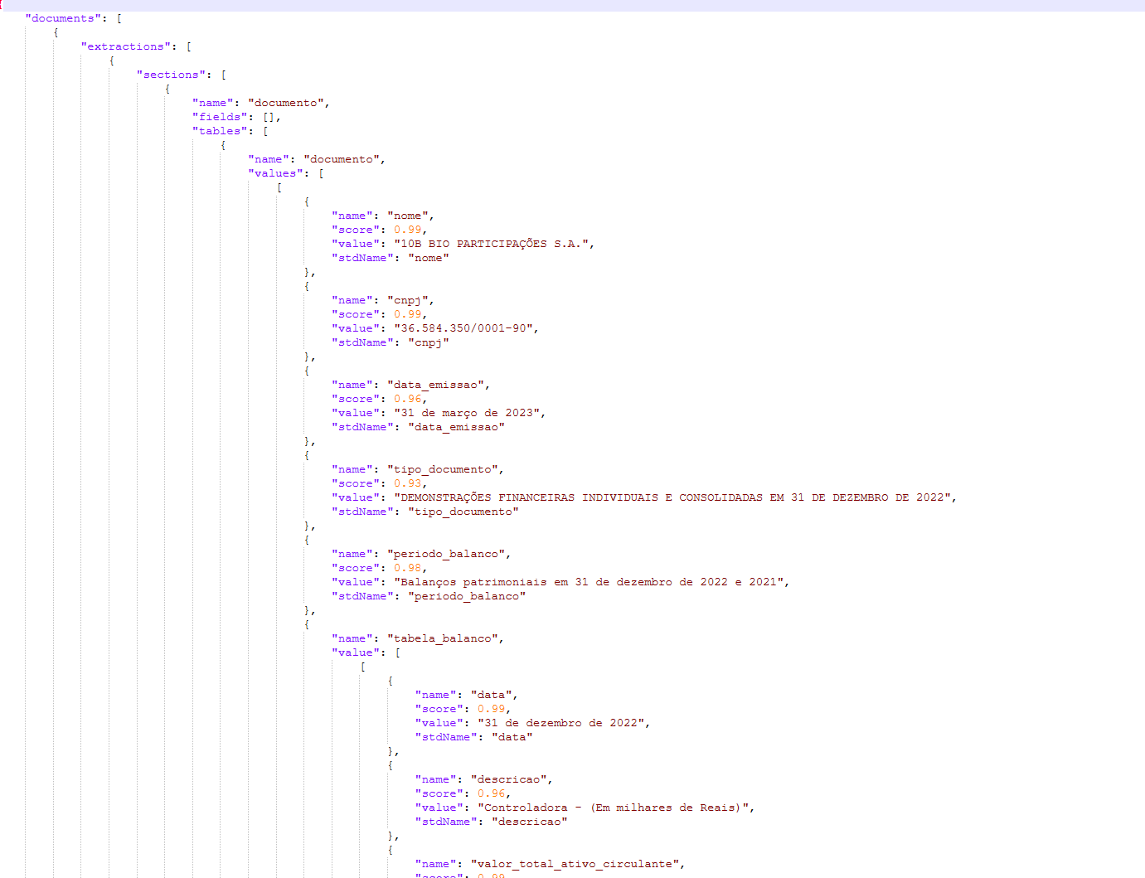
Balanço patrimonial - Json

Slide 22
Extração e analise de Registro de imóveis

Slide 23
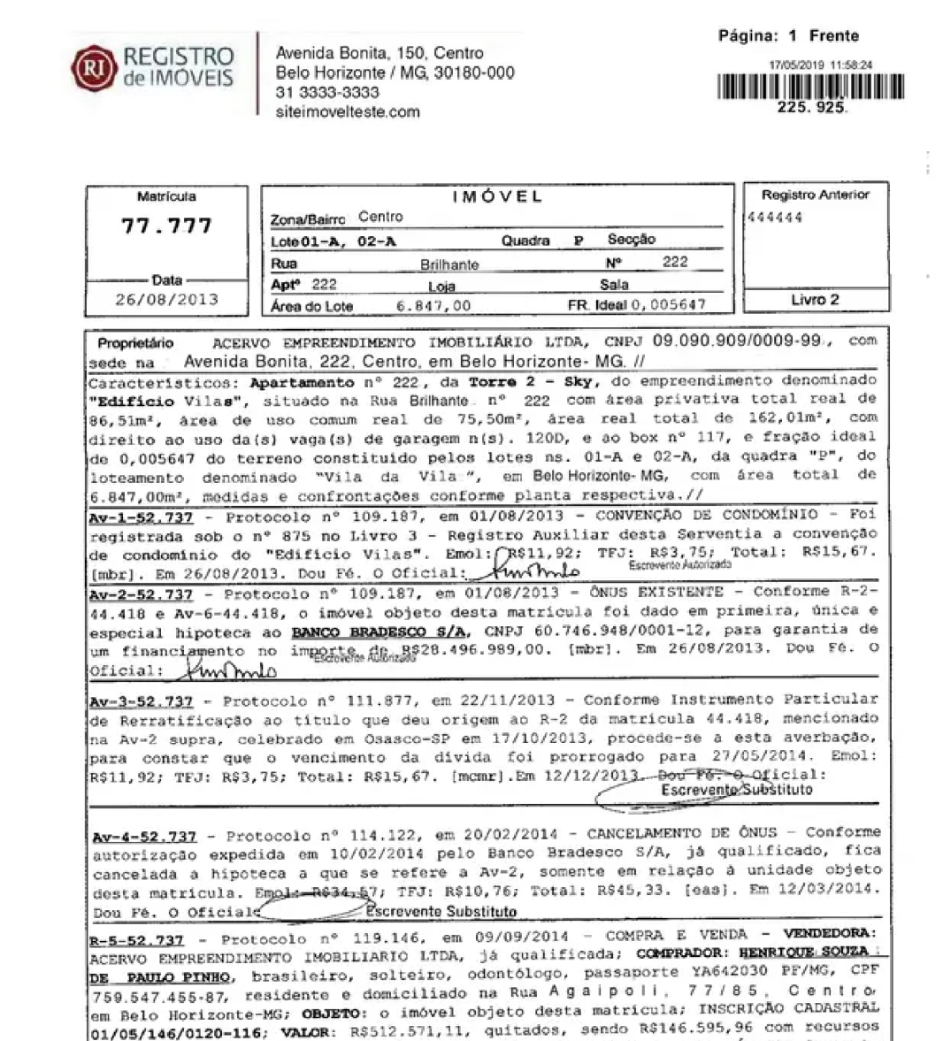
Registro de imóvel

Slide 24
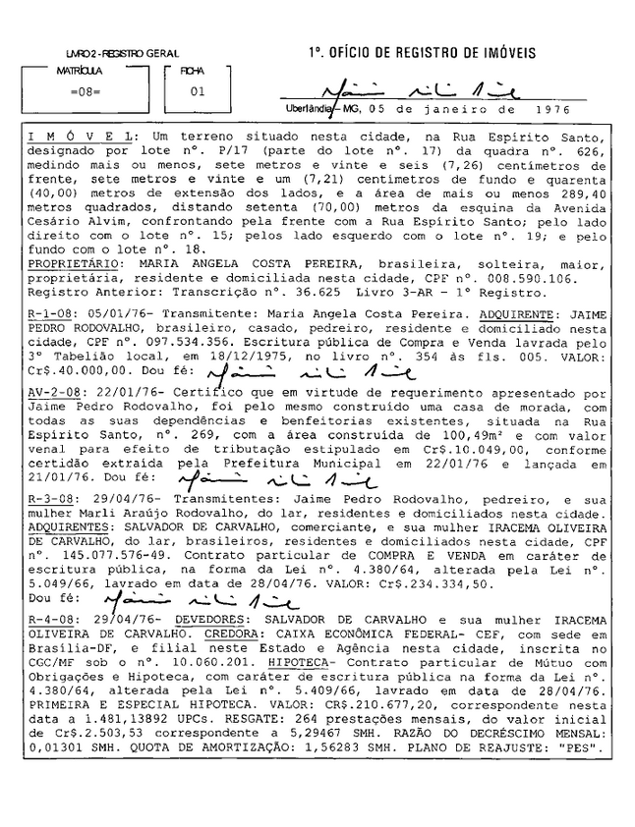
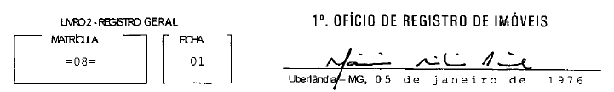
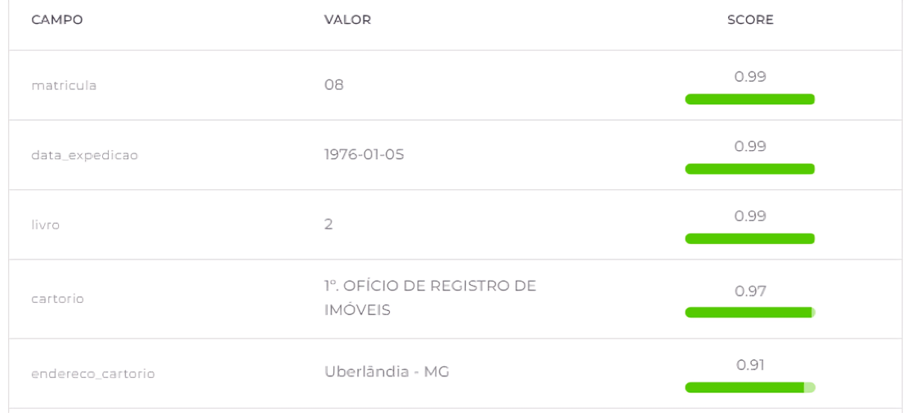
Registro de imóvel

Slide 25
Extração, analise e qualificação CPD

Slide 26
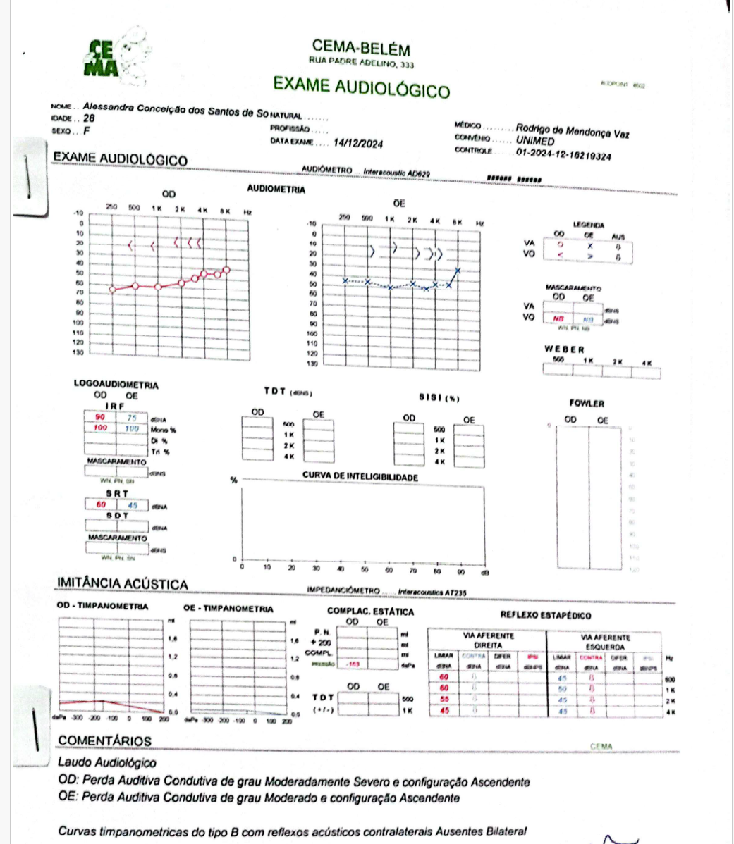
Exame Audiológico

Slide 27
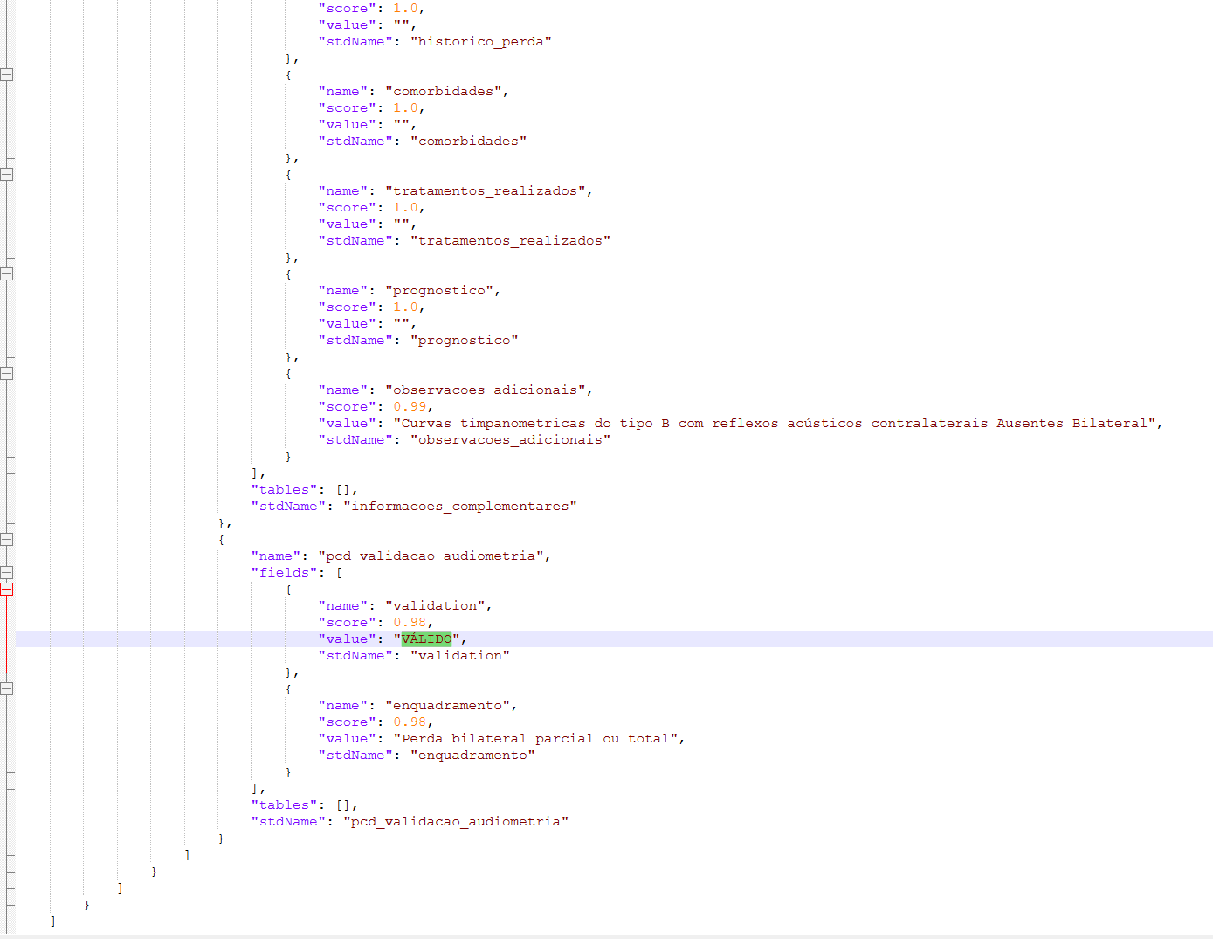
Exame Audiológico - Json

Slide 28
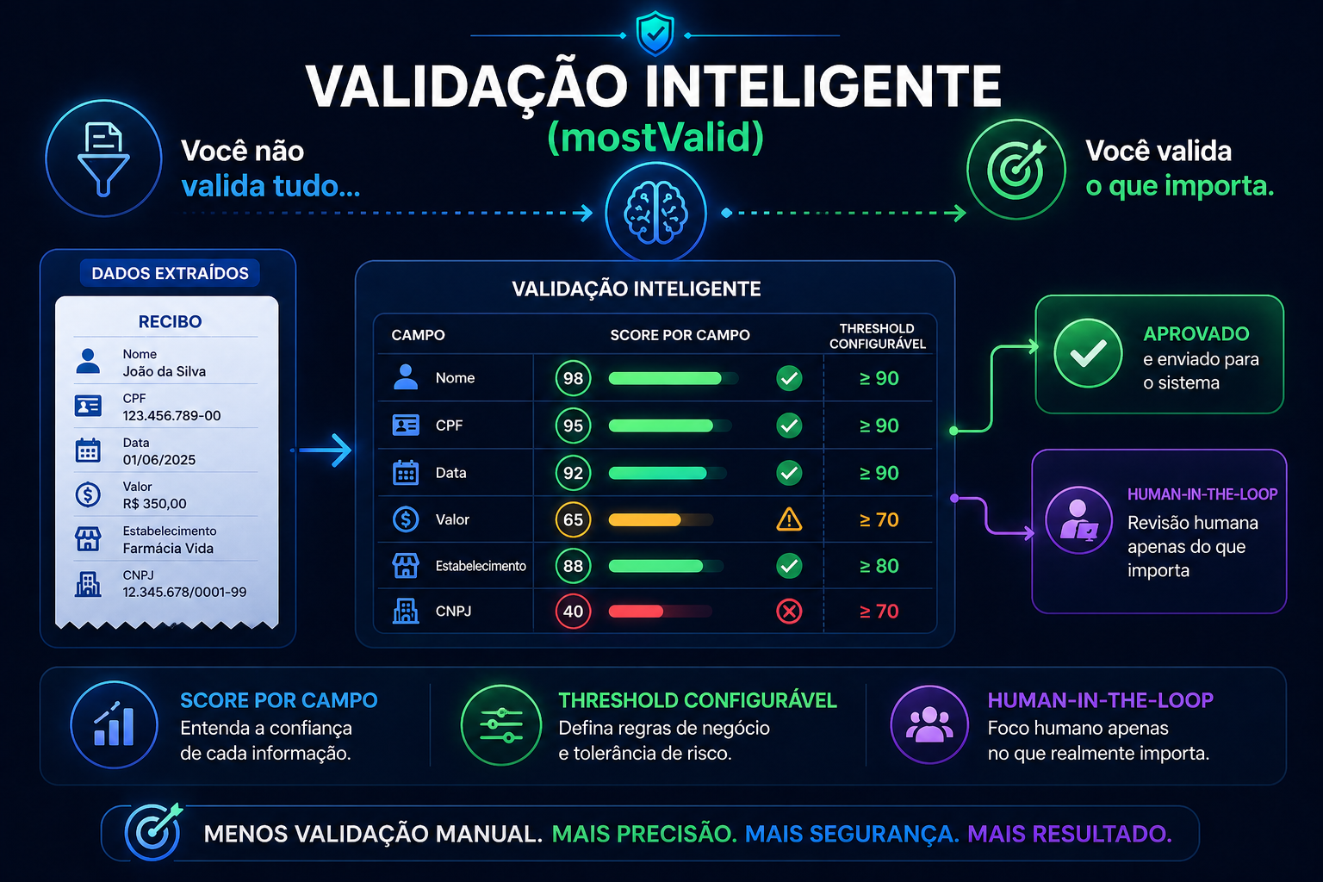

Slide 29
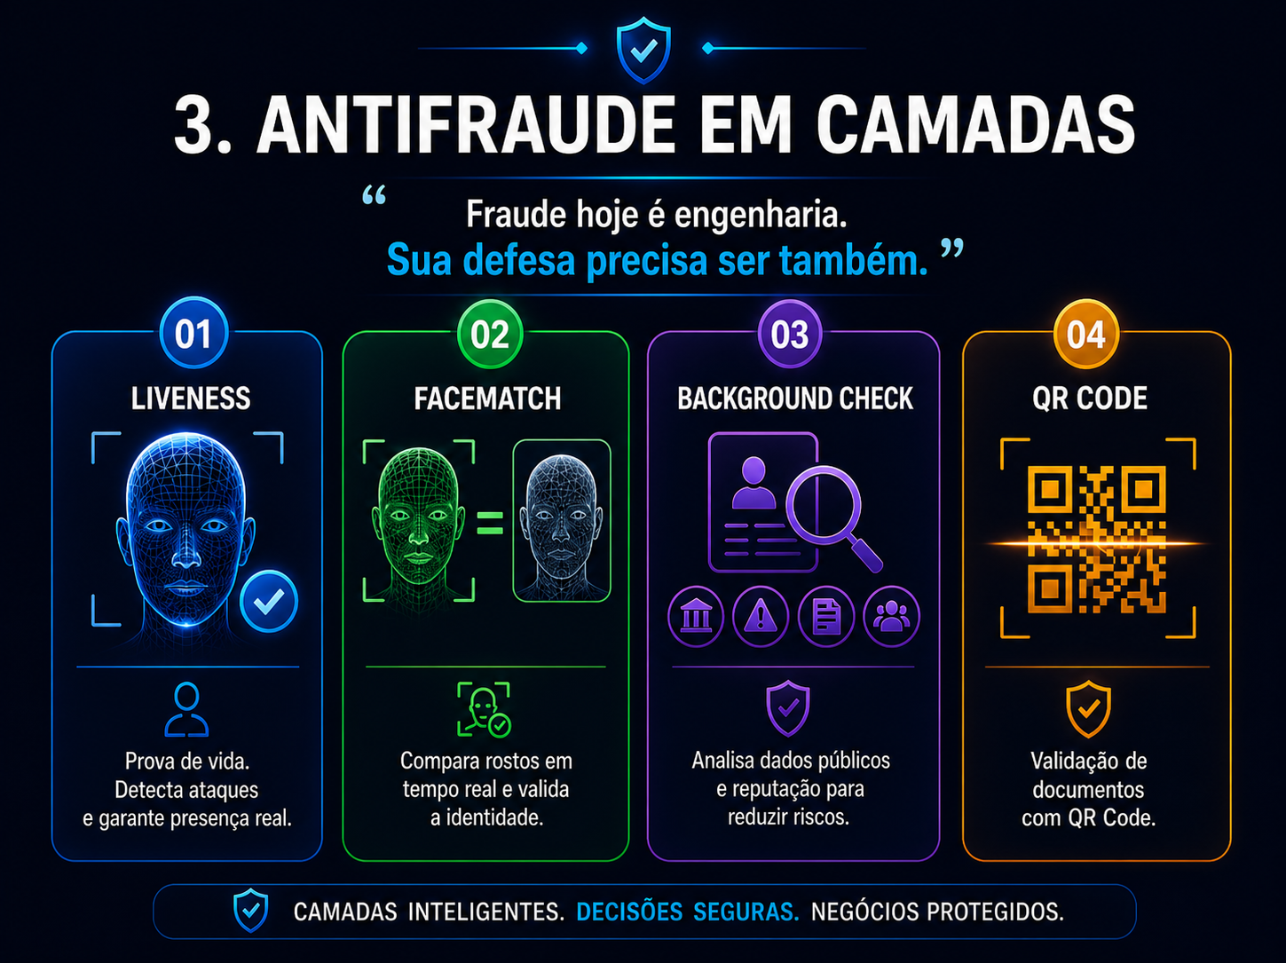

Slide 30
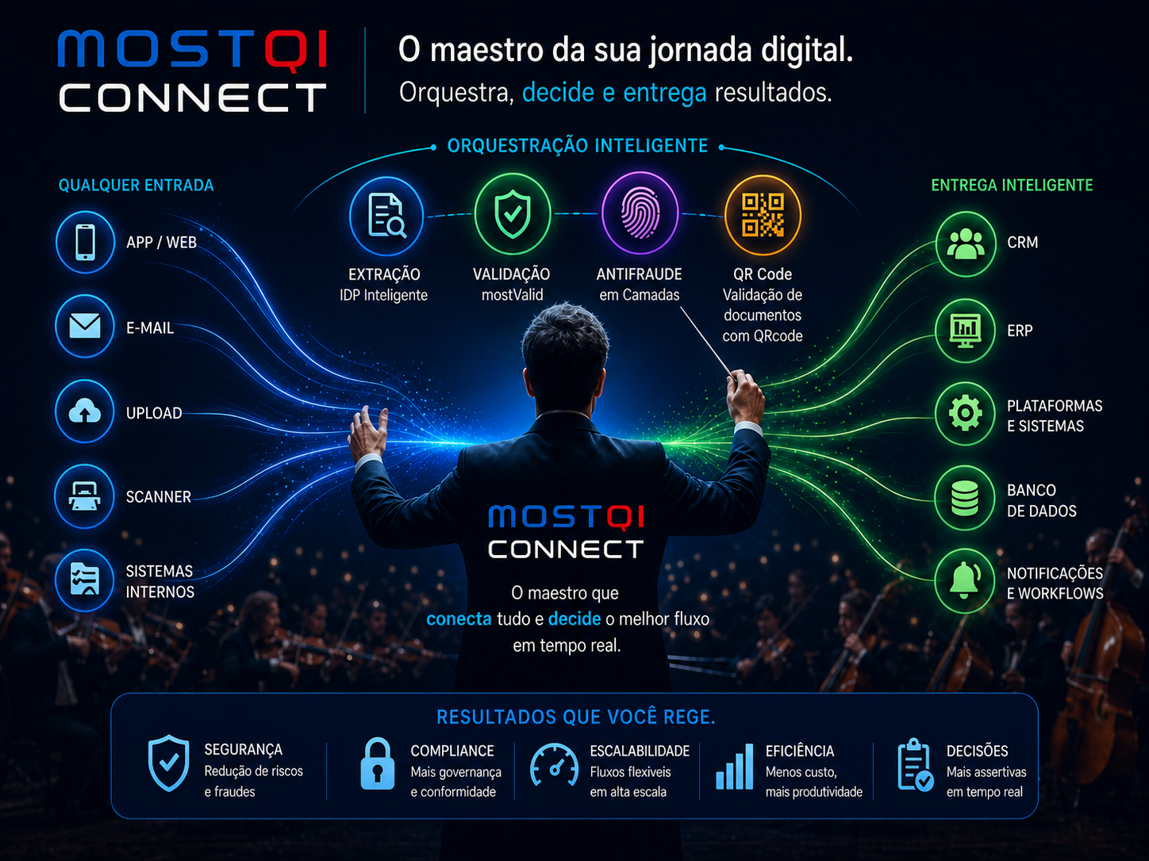

Slide 31
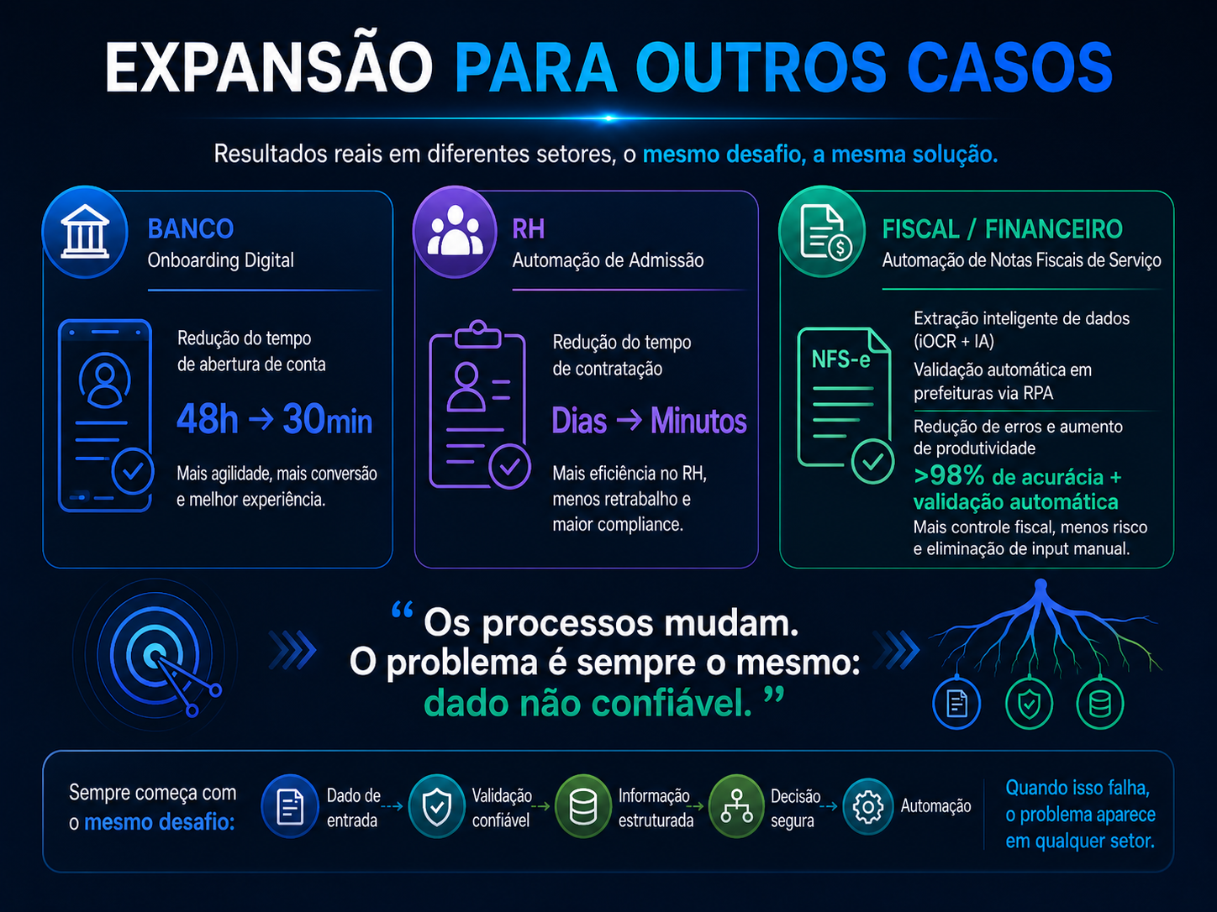

Slide 32
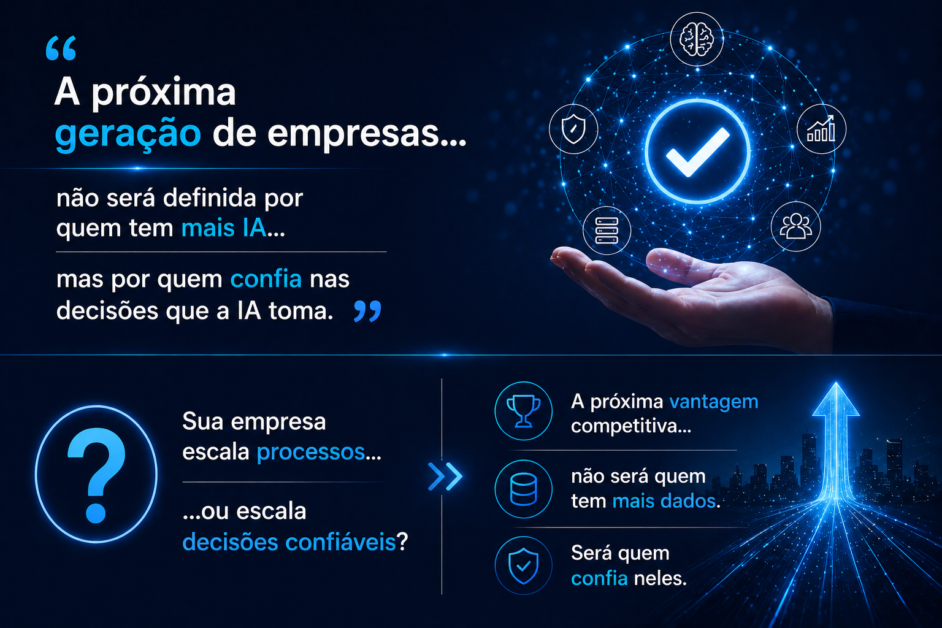

Slide 33
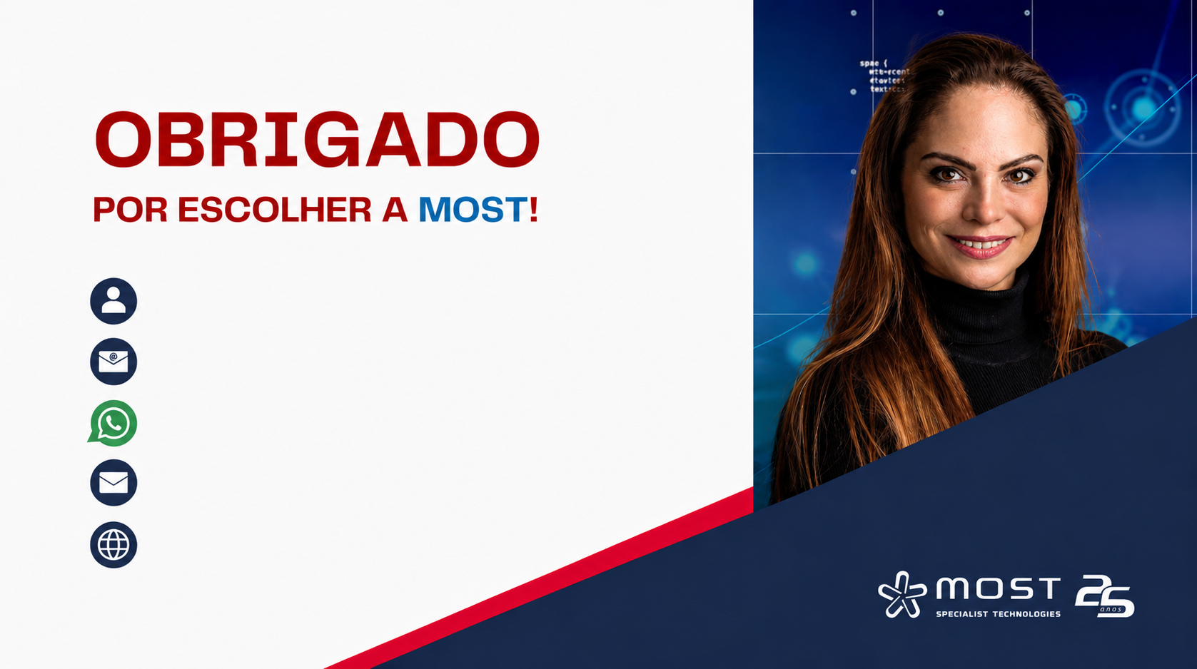
CRISTINA DIEZ
cristina@most.com.br
(31) 99605-5939
Suporte most
suporte@most.com.br
www.most.com.br

